Slide 1
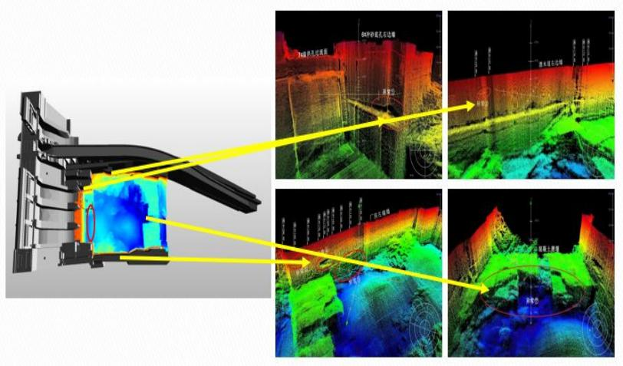
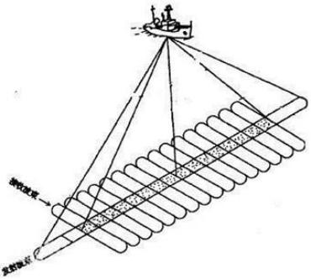
2.9 大坝三维数字化探测技术
技术需求背景
大坝三维数字化探测技术
u水下结构完整性检测
u水库库容与淤积分析
u大坝安全管理三维数字化监测

Slide 2

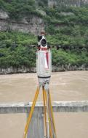
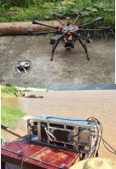


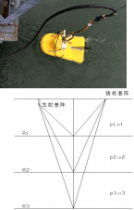
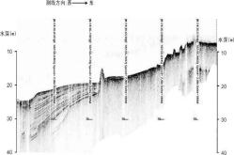
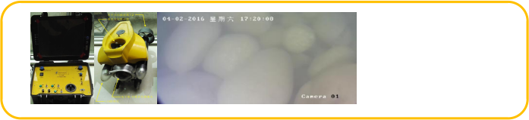
主要内容与关键技术
多波束探测技术
水下无人潜航器（ROV） 系统
三维激光扫描技术
浅地层剖面探测技术
三维激光扫描技术
无人机、 车、船搭载进行扫描
浅地层剖面探测技术
多波束探测技术
三维数字化点云
水下无人潜航器（ROV） 系统

Slide 3
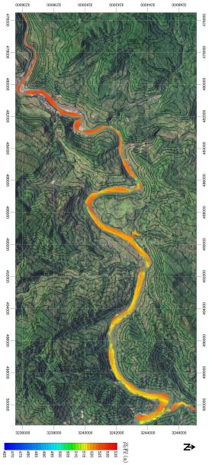
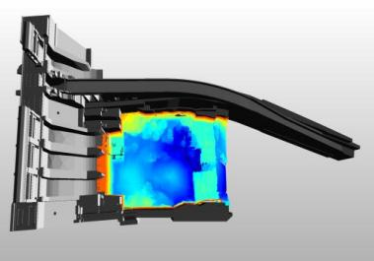
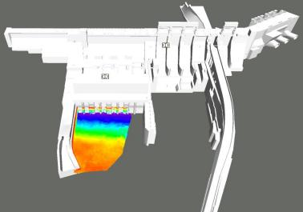
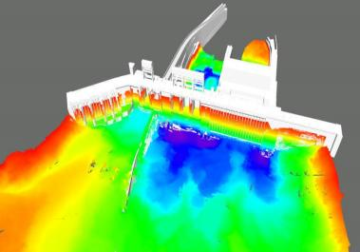
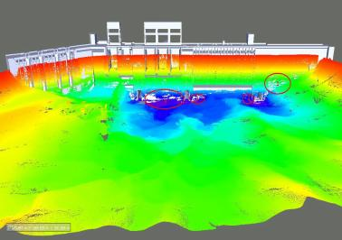
成果与应用
消力塘水下检测
近坝库区水底地形探测
尾水渠水下检测成果
上游坝面混凝土表观完整情况检测
龚嘴水电站上游库区探测成果

